Slide 2
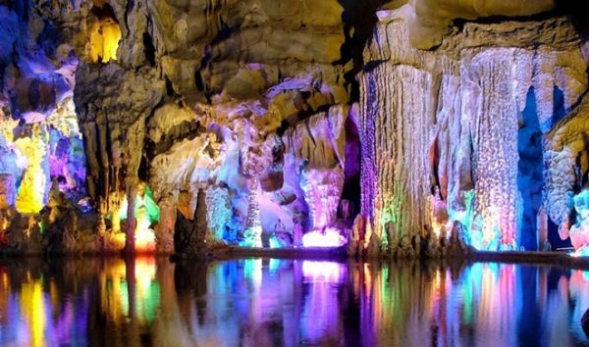
المياه الجوفية وتأثيرها في تشكيل سطح الأرض

Slide 3
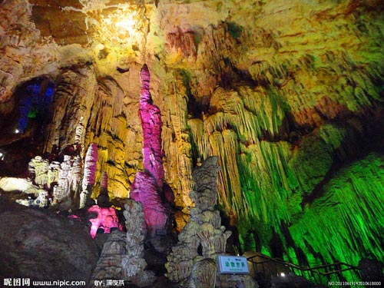
المياه الجوفية وتأثيرها في تشكيل سطح الأرض
مقدمة
أثر فعل المياه الجوفية في تشكيل الظاهرات الجيومورفولوجية في أقاليم الكارست الجيرية
‏
تسهم المياه الجوفية في تشكيل جوف القشرة الأرضية، كما تسهم كذلك في تكوين ظاهرات جيومورفولوجية متنوعة فوق سطح الأرض.
ويظهر فعل المياه الجوفية في المناطق التي تتكون من صخور جيرية وطباشيرية؛ حيث تعمل المياه على تكوين الحفر والكهوف والمنخفضات إلي جانب الأنهار الباطنية التي تنشأ في جوف القشرة الصخرية.
أطلقت تسمية الكارست نسبة إلي إقليم Karst في يوغسلافيا الذي تنتشر فيها هذه الظاهرة بشكل مثالي.
‏

Slide 4
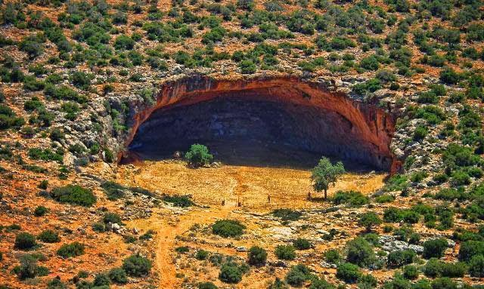
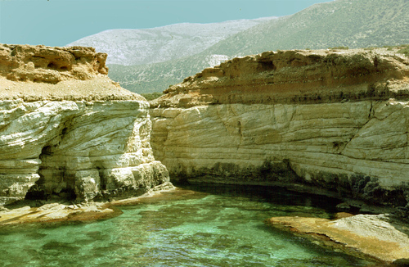
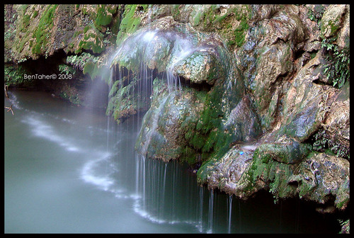
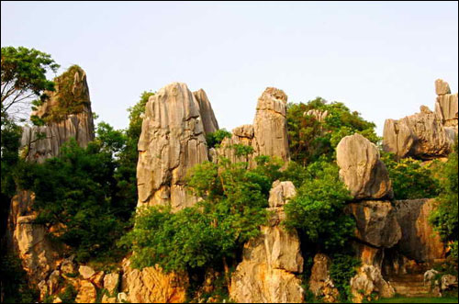
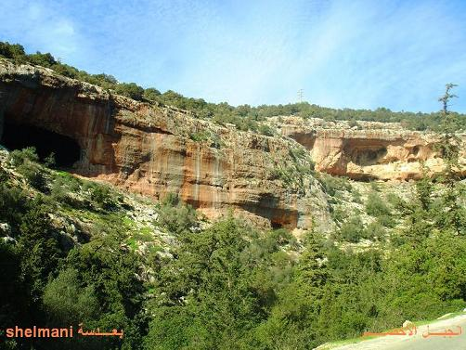
المياه الجوفية وتأثيرها في تشكيل سطح الأرض
أولا : الأشكال الأرضية الناتجة عن تأثير المياه الجوفية .
تعرف الأشكال الأرضية الناتجة عن تأثير المياه الجوفية بظاهرات الكارست.
تظهر عادة في المناطق ذات الأمطار الوفيرة، التي تنتشر فيها الصخور الجيرية.
تعد منطقة الجبل الأخضر الليبية، ومرتفعات لبنان، ومنطقة عجلون شمال الأردن أكثر المناطق العربية التي تظهر فيها تلك الأشكال لوفرة أمطارها وانتشار الصخور الجيرية فيها.
كهف هوا أفطيح الجبل الأخضر
ظاهرات الكارست
في الجبل الأخضر
ليبيا
الجبل الأخضر‏

Slide 5
المياه الجوفية وتأثيرها في تشكيل سطح الأرض
شروط تكون الأشكال الأرضية الكارستية
أهم الأشكال الأرضية المميزة لطبوغرافية الكارست هي:
التشرشر الجيري Bogaz
حفر الإذابة أو الهوّات
Solution Sinks
الحفر الانهيارية
Collapses Sinks
المجاري الجوفية Subterranean Streams
الكهوف الجيرية
Karst Caves
الجسور الطبيعية
Natural Karst Bridges
التلال المنعزلة
والغابات الحجرية
Monad rocks
& Stone Forest
هذا وتتأثر الصخور الجيرية ذات السمك الكبير تأثراً كبيراً لفعل المياه الجوفية؛ حيث يتكون فيها ظاهرات جيومورفولوجية مميزة، وأظهر الظاهرات الموجودة في إقليم كارست Karst في يوغوسلافيا التي تنتشر فيه ظاهرات جيومورفولوجية فريدة من حيث النوع والشكل.
وترتبط نشأت ظاهرات الكارست جميعها بما ينتج من عمليات التحلل والإذابة بفعل المياه الجوفية في الصخور الجيرية.
وشاع استخدام تعبير كارست في الدراسات الجيومورفولوجية؛ حيث أصبح يطلق على كل إقليم جيري يتألف من ظاهرات جيومورفولوجية تشبه ظاهرات إقليم كارست في يوغسلافيا.
تنحصر شروط تكوين الظاهرات الكارستية في:
توفر صخر قابل للذوبان مثل الحجر الجيري والدولوميت.
يجب أن يكون الصخر القابل للذوبان كثيفاً وغنياً بالشقوق لتسهيل عمل تغلغل الماء في الصخر.
توفر أمطار سواء أكانت غزيرة أم متوسطة، وتحتوي على نسب من الحمض.

Slide 6
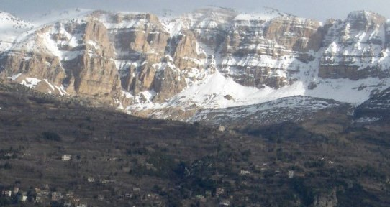
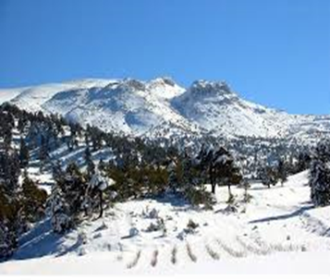
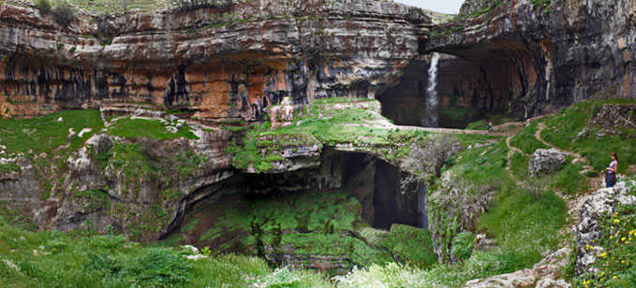
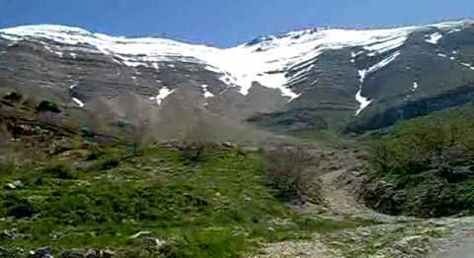
الأشكال التضاريسية للأراضي العربية
التشرشر الجيري Bogaz
ينتج عن تسرب مياه الأمطار إلي جوف الصخور الجيرية السميكة حدوث عمليات تحلل وذوبان للمواد الجيرية، مما يؤدي إلى توالي فتحات الشقوق والفوالق تقطع الكتل الصخرية وتسهم في شدة تضرس سطح الأرض.
وتظهر هذه الأسطح الوعرة المشرشرة في الأراضي العربية بوضوح على السفوح الجبلية الجيرية الجوراسية في كل من مناطق النيترون وكسران والمكمل وقناة باكيش بالقرب من جبل صنين في لبنان
جبل المكمل
جبال لبنان
جبال صنين

Slide 7
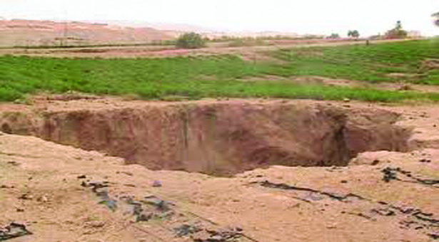
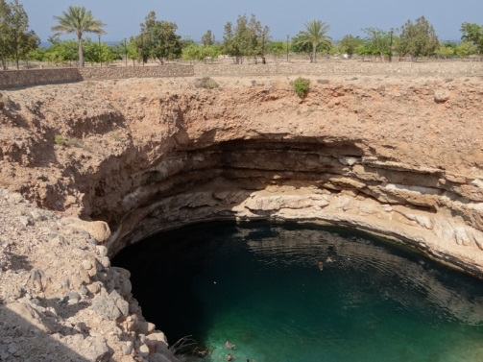
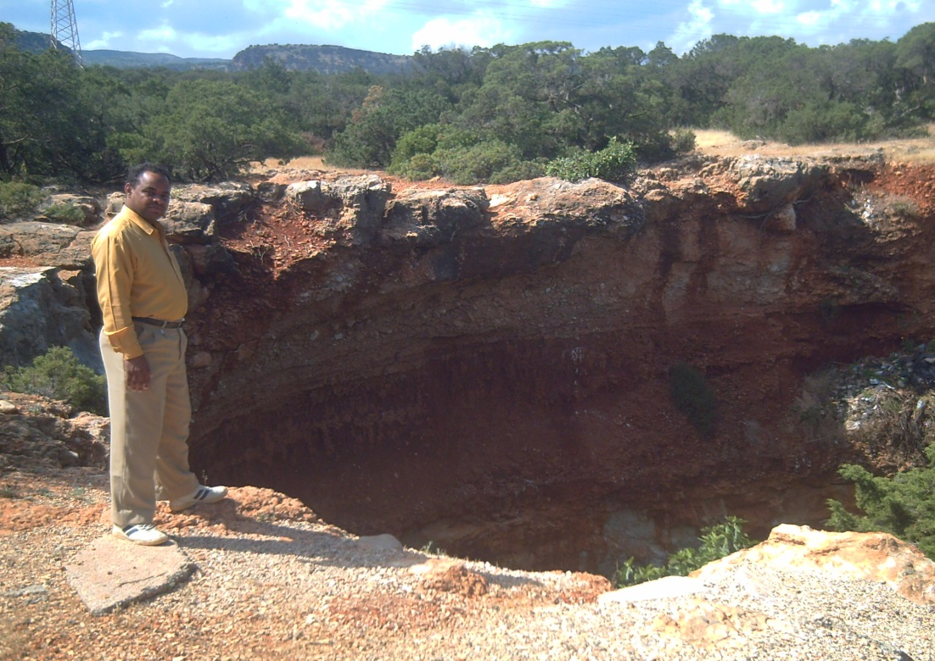
الأشكال التضاريسية للأراضي العربية
حفر الإذابة أو الهوّات Solution Sinks
تتكون الهوّات نتيجة الحفر ببطء تبعا لفعل عمليات تحلل الصخور السفلية واتساع فتحات الشوق الصخرية، مما ينجم عنه هبوط الطبقة العليا من السطح، والتي تبدو على شكل منخفض شبه مروحي.
وتتصف أعالي الطبقة العليا من صخور حفر الإذابة باحتوائها على غطاء من التربة تسهم في تكوين نباتات طبيعية تنمو في مثل هذه التربة الجيرية.
يطلق هذا الاسم على المنخفضات ذات الأبعاد المختلفة التي تتطور فوق صخور الحجر الجيري، وتعرف هذه المنخفضات في البلاد العربية بأسماء عديدة مثل جوبة وهوى وجوره، وفي الأردن تعرف باسم (الجور) ولعل أهمها ما يعرف بجور المجادل شمال الأردن. ويرجع سبب نشأتها إلى تركز عمليات الإذابة بفعل مياه الأمطار الحمضية في بقعة معينة تحت ظروف ملائمة كأن تزخر البقعة بالشقوق والمفاصل الصخرية، مما يؤدي إلى هبوط سطح الأرض شيئاً فشيئاً في تلك البقعة.

Slide 8
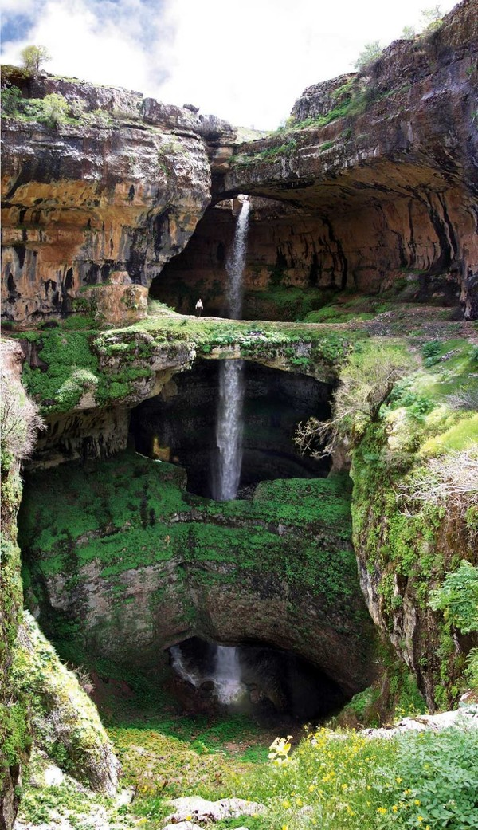
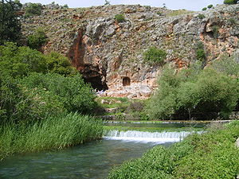
الأشكال التضاريسية للأراضي العربية
الحفر الانهيارية Collapes Sinks
تتكون الهوّات نتيجة عمليات انهيار الصخور الجيرية السطحية.
وقد تلتحم بالوعتان مع بعضهما البعض تبعاً لتعرضهما للانهيار، ومن ثم تتكون حفر مركبة Compound Sinkholes.
أ ما إذا كانت عمليات الهبوط شديدة وتحدث مستمرة، فتعمل في هذه الحالة على تكوين منخفضات أو أحواض طولية ذات جوانب شديدة الانحدار تعرف بالأودية الطولية الجيرية Polje .

Slide 9
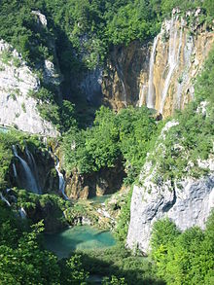
المياه الجوفية وتأثيرها في تشكيل سطح الأرض
المجاري الجوفية Subterranean Streams
الأودية العمياء
Blind Valleys
أما الأودية العمياء يقصد بها المجاري السطحية التي تجف مياهها تبعا لتغلغلها في جوف الصخر وتحولها إلى مجاري جوفية.
تتطور هذه الأودية فوق نوعين من الصخور: الأول: الصخور غير المنفذة للماء، والثاني: الصخور الجيرية التي ينتهي عندها الوادي ويختفي النهر في حفرة ذات جوانب عالية.
وإذا ما تم امتلاء الأودية العمياء بالمياه عقب سقوط الأمطار الغزيرة فينتج عنها حدوث فيضانات قوية مدمرة لها آثارها السلبية على التجمعات العمرانية في مناطق الكارست الجيرية.
ينجم عن استمرار الحُفر والأحواض الطولية في المناطق الجيرية نشأة ظاهرة المجاري الجوفية.
فعندما تغور مياه نهر صغير في احدى تلك الحفر ، قد يظهر جزء منه فوق السطح بينما يختفي الجزء الآخر تحت السطح، غير أنه يظهر فوق السطح مرة أخري عندما يكون منسوب مجري النهر الجوفي مع مستوي سطح الأرض، وعليه يتكون الأنهار الجوفية أو المجاري المفقودة.
وتعمل المياه السطحية في المناطق الجيرية على حفر مناطق عميقة في الصخور الضعيفة، وتؤدي إلى تكوين خنادق وكهوف جيرية تختفي فيها أجزاء من المجاري النهرية.
وقد ينتج أيضاً تكوين الجسور الطبيعية نتيجة لذوبان الصخور الجيرية بفعل المياه الجوفية

Slide 10
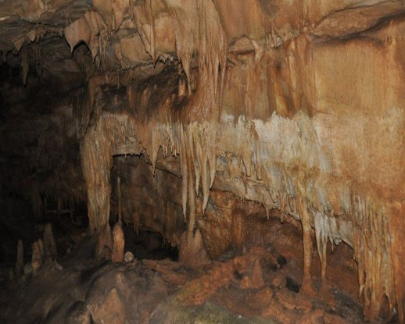
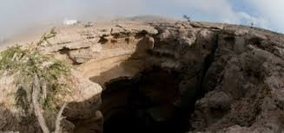
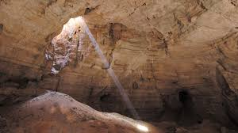
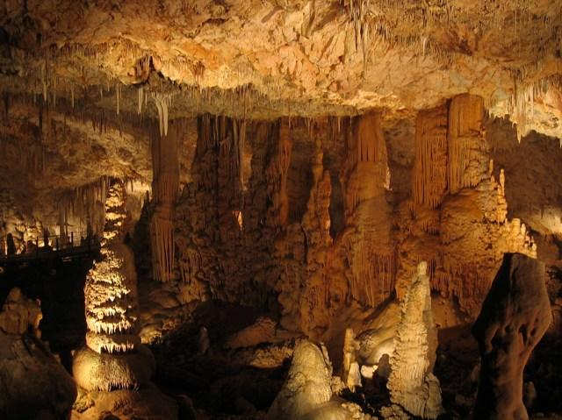
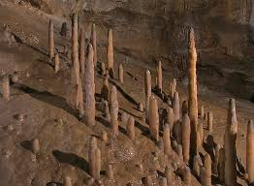
المياه الجوفية وتأثيرها في تشكيل سطح الأرض
الكهوف الجيرية Karst Caves
تنتشر ظاهرة الكهوف والأنفاق في مناطق الصخور الجيرية الرطبة، وهي على هيئة فراغات طويلة قد تتصل بسطح الأرض لتكون الكهوف، وقد لا تتصل بسطح الأرض وتبقى على هيئة أنفاق وتختلف أبعادها من بضع مترات إلى عشرات الكيلو مترات.
يزداد عدد هذه الكهوف مع مرور الزمن، وتصبح أكثر عمقاً واتساعاً. ويؤدي اتصالها مع بعضها إلى تكوّن أنفاق طويلة تحت السطح. وتتدلى من سقوف الكهف الكبيرة أشكال صخرية مختلفة، تعرف بالنوازل أو الهوابط. والسبب في تكون هذه الأشكال الصخرية تراكم بيكربونات الكالسيوم، التي تكون مذابة في المياه التي ترشح باستمرار مع سقوف تلك الكهوف. ويتكون على أرضية تلك الكهوف أشكال مختلفة تعرف بالصواعد. وقد تلتقي الصواعد بالنوازل لتشكل معاً الأعمدة الكارستية.
الهوابط
الأشكال الصخرية
المرتبطة بالكهوف‏
الصواعد

Slide 11
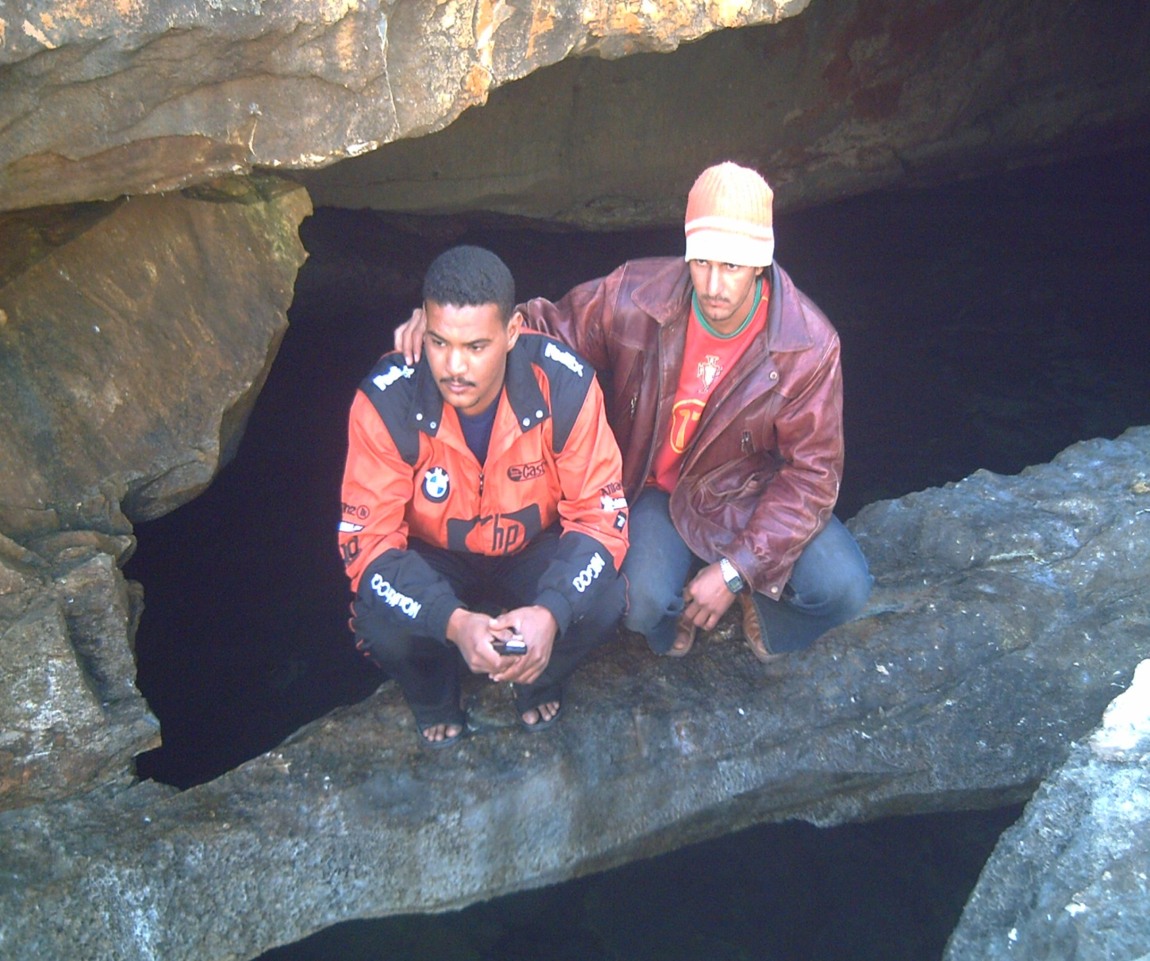
المياه الجوفية وتأثيرها في تشكيل سطح الأرض
الجسور الطبيعية Natural Karst Bridges
تتكون ظاهرة الجسور الطبيعية في المناطق الجيرية ذات الصخور السميكة والشديدة التقطع؛ حيث تعمل المياه على ذوبان الجير، وتؤدي إلى تكوين حفر الإذابة دائرية الشكل، وعند اتصالها ببعضها البعض تؤدي إلى تكوين الجسور الطبيعية.
كما ينتج أيضاً تكوين الجسور الطبيعية نتيجة لذوبان الصخور الجيرية بفعل المياه الجوفية المرتبطة بالمجاري الجوفية كما سبق الذكر.

Slide 12
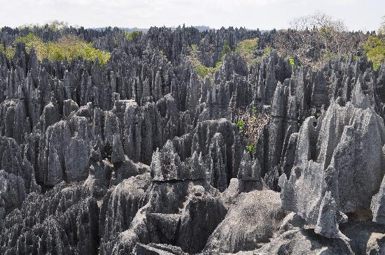
المياه الجوفية وتأثيرها في تشكيل سطح الأرض
التلال المنعزلة والغابات الحجرية Monad rocks & Stone Forest
تتفاعل الكتل الجيرية مع المياه الجوفية التي تعمل على إذابتها، غير أن بعض الكتل الجيرية تستطيع مقاومة عمليات الإذابة والتحلل تبعاً لشدة صلابتها النسبية، فتكون ما يعرف بالتلال المنعزلة.
وتتخذ التلال المنعزلة أشكال مختلفة تبعاً لاختلاف سمك الطبقات الصخرية ومدي تأثرها بالشقوق الطولية والعرضية، ومدي فعل التجوية الكيمائية في الصخور الجيرية.
وعندما تتكون مجموعات متجاورة من التلال الصخرية تظهر على شكل ما يشبه الغابات ومن ثم يطلق عليها تعبير الغابات الحجرية.

Slide 13
To Be Continued

